Slide 1

Curso de Python 27-01-2021
https://github.com/tsbressan/CursoPythonUnisinos

Slide 2
Estrutura de controle e Estrutura de Repetição
Estrutura de repetição (loop ou laço):
Dois comandos utilizados para estrutura de repetição: for e while
--- Utilizada quando queremos que um bloco de código seja executado várias vezes----
O for é usado quando se quer iterar sobre um bloco de código um número determinado de vezes.
O while é usando quando queremos que o bloco de código seja repetido até que uma condição seja satisfeita, neste caso, utilizando uma expressão booleana (true ou false)

Slide 3
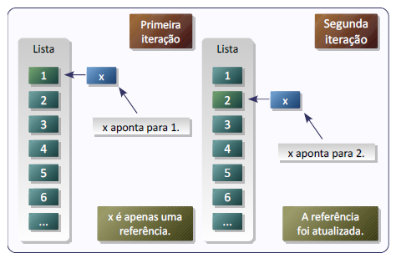
Estrutura de controle e Estrutura de Repetição
Estrutura de repetição (loop ou laço):
BORGES, Luiz Eduardo. Python para Desenvolvedores, 2ª edição, 2010.

Slide 4
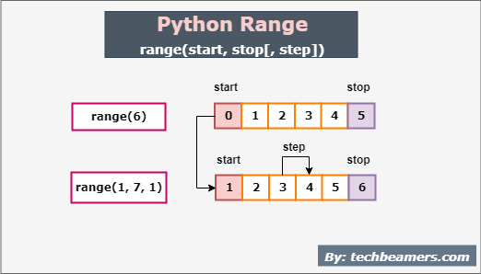
Estrutura de controle e Estrutura de Repetição
Estrutura de repetição: for
# Aqui repetimos o print 3 vezes
for n in list(range(0, 3)):
print("Número: " , n)
#########################
# Para iterar(todos os elementos) sobre um vetor
v = [1, 2, 3, 4, 10]
for numero in v:
print(numero ** 2)

Slide 5
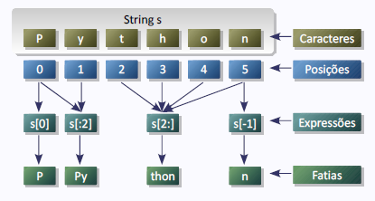
Estrutura de controle e Estrutura de Repetição
Estrutura de repetição: for
# Muito utilizado em strings (já usamos)
palavra = "unisinos"
for letra in palavra:
print(letra)
IMPORTANTE: para auxiliar as estruturas de repetição, inclui-se dois comandos importantes: break e continue. break utilizado para sair da execução (loop). continue finalizar a execução daquele trecho e inicia o próximo (dentro do mesmo loop)

Slide 6
Estrutura de controle e Estrutura de Repetição
Estrutura de repetição: for
for n in range(0,3):
string_digitada = input("Digite uma palavra: ")
if string_digitada.lower() == "quit":
print("Finalizou a execução!")
break
if len(string_digitada) <= 3:
print("Palavra muito pequena")
continue
if len(string_digitada) > 3:
print("Palavra digitada está correta..")

Slide 7
Estrutura de controle e Estrutura de Repetição
Estrutura de repetição: for
Exercícios práticos de for
Mostrar todos os valores de 1 até 10
Mostrar os valores pares de 1 até 10
Encontrar o maior e o menor valor do intervalo de 1 até 10
Imprimir na tela somente os valores armazenados num vetor, onde o índice do vetor é par.

Slide 8
Estrutura de controle e Estrutura de Repetição
Estrutura de repetição: while
O while é usando quando queremos que o bloco de código seja repetido até que uma condição seja satisfeita, neste caso, utilizando uma expressão booleana (true ou false)
while <condição_lógica>:
#linhas de código

Slide 9
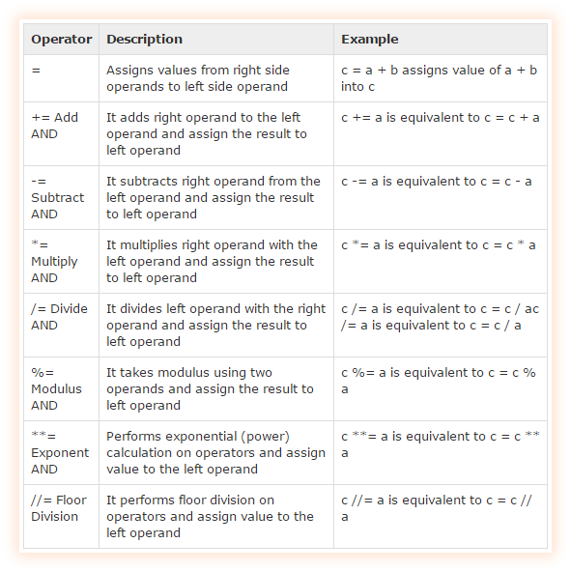
Estrutura de controle e Estrutura de Repetição
Estrutura de repetição: while
Exemplo:
# Inicia-se o n em 0, e repetimos o print até que seu valor seja maior ou igual a 3:
n = 0
while n <= 3: #condição for verdadeira – teste lógico
print(n)
n += 1

Slide 10
Estrutura de controle e Estrutura de Repetição
Estrutura de repetição: while
n=0
n = int (input("Digite um número inteiro (-1 para sair ou quit após execução)"))
while n != -1:
string_digitada = input("Digite uma palavra: ")
if string_digitada.lower() == "quit":
print("Finalizou a execução!")
break
if len(string_digitada) <= 3:
print("Palavra muito pequena")
continue
if len(string_digitada) > 3:
print("Palavra digitada está correta..")
print ("código finalizado")

Slide 11
Estrutura de controle e Estrutura de Repetição
Estrutura de repetição: while
Exemplo prático com vetor:
seq = []
i = 0
while i < 5:
novo_elemento = i
seq.append( novo_elemento )
i = i + 1
print (seq)

Slide 12
Estrutura de controle e Estrutura de Repetição
Estrutura de repetição: while
Exercícios práticos de while:
Mostrar todos os valores de 1 até 10
Mostrar todos os valores de 10 até 1
Digitar 3 números inteiros, armazenar em vetor, realizar a soma e média.
Utilizando vetor, receber 3 números float.

Slide 13
Trabalhando com classes e métodos (funções) no Python
Classes e Funções são blocos de códigos que realizem determinada tarefa programada, que normalmente precisam ser usadas várias vezes (ou seja, são reutilizadas).
Uma classe associa dados (atributos) e operações (métodos) numa só estrutura. Um objeto é uma instância de uma classe. Ou seja, uma representação da classe. Por exemplo, Regis é uma instância de uma classe chamada Pessoa, mas a Pessoa é a classe que o representa de uma forma genérica. Se você criar um outro objeto chamado Fabio, esse objeto também será uma instancia da classe Pessoa.
Tudo isso é chamado em programação de orientação a objetos.
Objetivo principal é a REUTILIZAÇÃO DE CÓDIGO

Slide 14
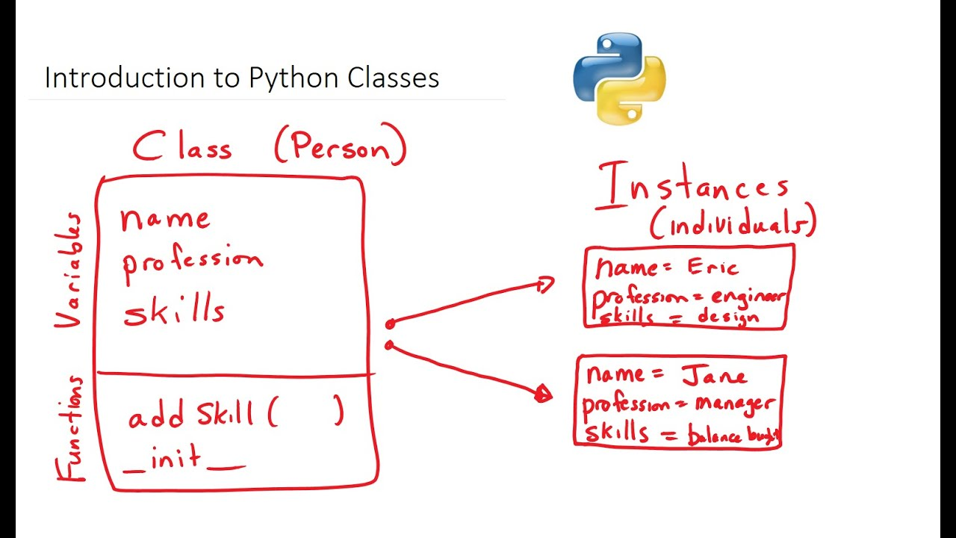
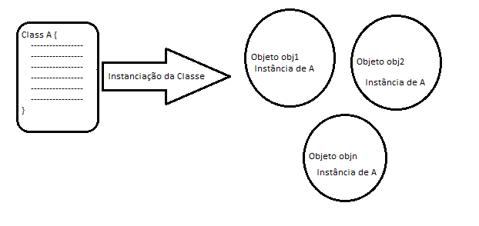
Trabalhando com classes e métodos (funções) no Python
https://i.stack.imgur.com/9aGX2.png
https://www.youtube.com/watch?v=LwOg0b0ZwCM

Slide 15
Trabalhando com classes e métodos (funções) no Python
Criando e utilizando métodos (funções):
def main ():
#linha de código1
#linha de código2
#linha de códigon
>> main()

Slide 16
Trabalhando com classes e métodos (funções) no Python
Criando e utilizando métodos (funções):
Palavra reservada def realiza a definição da função
main é o nome da função (pode ser alterado)
Entre ( ) define o(s) parâmetro(s) do método. Pode ser vazio.
: ao final indica que a próxima linha deve ser indentada.
Para executar a função, basta chamar o nome ( main() ), se existir, passar os parâmetros dentro dos parênteses.

Slide 17
Trabalhando com classes e métodos (funções) no Python
Criando e utilizando métodos (funções):
def teste (nome):
print(“Meu nome é: ”, nome)
>> teste(“Thiago”)

Slide 18
Trabalhando com classes e métodos (funções) no Python
Criando e utilizando métodos (funções): Mais de um parâmetro
def teste (nome, idade):
print(“Meu nome é: ”, nome, “ Idade: ”, idade)
>> teste(“Thiago”, 28)

Slide 19
Trabalhando com classes e métodos (funções) no Python
Criando e utilizando métodos (funções): podem receber valores e realizar cálculos.
def calcula_media (soma, qtd):
media = soma/qtd
print(" A média é: ", round(media, 2))
num1= float(input("Digite o valor do 1º número: "))
num2= float(input("Digite o valor do 2º número: "))
soma = num1+num2
calcula_media(soma, 2)

Slide 20
Trabalhando com classes e métodos (funções) no Python
Criando e utilizando métodos (funções): usando vetor
def calcular_media(Numeros):
soma = 0
for n in list(range(0, len(Numeros))):
soma = soma + Numeros[n]
media = soma / len(Numeros)
print("A média é: ", media)
Numeros = []
num = int(input("Quantos números gostaria de digitar?"))
for n in range(0, num):
Numeros.append(eval(input ("Digite o número : ")))
calcular_media(Numeros)

Slide 21
Trabalhando com classes e métodos (funções) no Python
CLASSES
class NomeClasse :
def metodo(self, args):
pass
# NomeClasse – nome da classe (não tem espaço)
# def método () – nome do método da classe: nome_da_classe
#self – palavra reservada obrigatória
# args – argumentos ou parâmetros do método
#pass – significa que o método tem conteúdo vazio.
class NomeClasse :
def metodo(self, nome):
print ("Nome: ", nome)
Exemplo:

Slide 22
Bibliotecas(módulo) para processamento
Utilização das bibliotecas
Import <nome_biblioteca>
importa todo o módulo especificado
Import <nome_biblioteca> from <pacote>
importa apenas o pacote especificado
Ao tentar importar um módulo que não existe, um erro será reportado: ImportErrror na tela

Slide 23
Bibliotecas(módulo) para processamento
Utilização das bibliotecas
Exemplo:
import math
print (math.sqrt(0))
print (math.sqrt(4))
print (math.sqrt(8))
Biblioteca

Slide 24
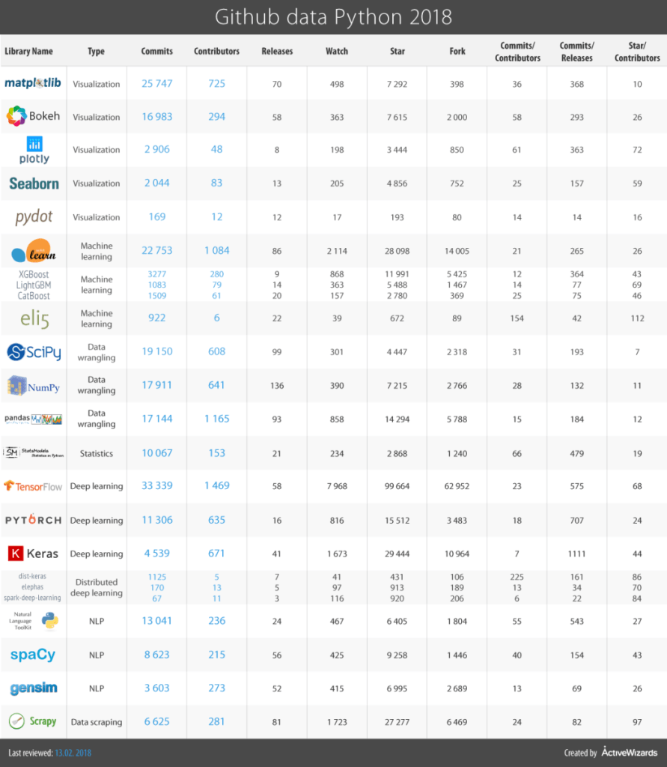
Matplotlib
Scipy
NumPy
pandas

